Slide 4
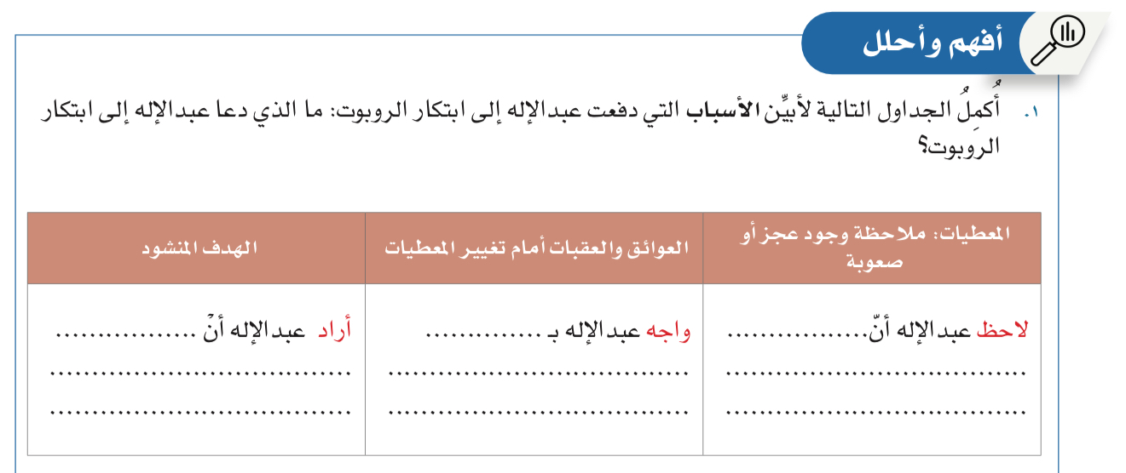
أفهم وأحلل
المعطيات : ملاحظة وجود عجز أو صعوبة | العوائق والعقبات أمام تغير المعطيات | الهدف المنشود
لاحظ أن المرضى المقعدين عن الخركة يجدون صعوبة في تناول أدويتهم في وقتها المحدد دون مساعدة من أحد | واجه صعوبة في توفير معين منزلي أو تكليف أحد أقارب المريض بالقيام بمهام التمريض | أراد عبدالإله أن يصنع روبوت يقوم مبهمة توفير الدواء لكبار السن والمقعدين في الوقت المحدد دون حاجة إلى معين .
أراد
واجه
لاحظ

Slide 5
أفهم وأحلل
الحاجة : وجود رغبة لا تتحقق | صعوبات أمام تلبية الحاجة | الإشباع المرغوب
شعر بحاجة إلى مساعدة المرضى والمقعدين الحركة الذين يجدون صعوبة في تناول أدويتهم في وقتها المحدد دون مساعدة من أحد . | تضايق عبدالإله لعدم وجود حلول جاهزة توفر العناء على المرضى وبسبب عدم وجود أفكار تعنى المرضى للقيام بهذه المهمة . | تمنى عبدالإله لو يصنع روبوت يقوم بمهمة توفير الدواء لكبار السن . والمقعدين في الوقت المحدد دون حاجة إلى معين .
تمنى
تضايق
شعر

Slide 6
أفهم وأحلل
السؤال : وجود استفهام لا إجابة عنه | الجهل : السلوك المعتاد والخبرات المباشرة لا تساعد في الإجابة عن السؤال | الإجابة المطلوبة
تساءل عبدالإله عن كيفية إعانة المرضى والمقعدين عن الحركة الذين يجدون صعوبة في تناول أدويتهم في وقتها المحدد دون مساعدة من أحد . | اندهش عبدالإله لقلة المعلومات التي تناولت القيام بخدمات التمريض المنزلي باستخدام الروبوت . | بحث عبدالإله عن حل تمثل في صناعة روبوت يقوم بمهمة توفير الدواء لكبار السن والمقعدين في الوقت المحدد دون حاجة الى احد
بحث
اندهش
تساءل

Slide 7
العقبات
عوائق
المشكلة
عجر
تسأل
جهل
صعوبة

Slide 8
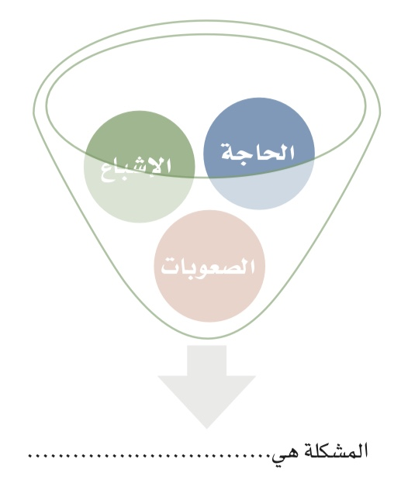
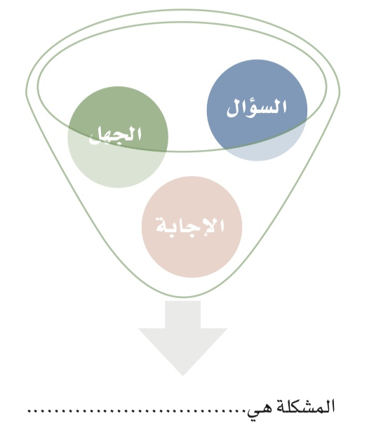
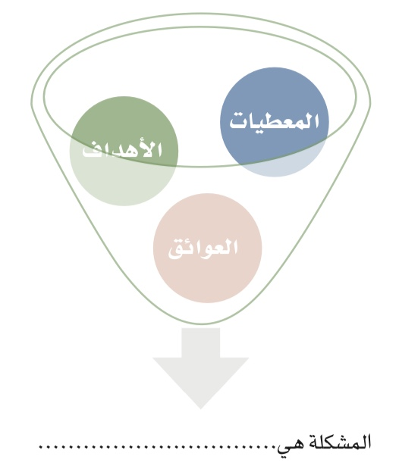
تعريف المشكلة
الصعوبات التي تواجه اشباع الحاجة
الجهل في الإجابة عن السؤال
العوائق التي تمنع المعطيات للوصول
للهدف المنشود

Slide 9
أنواع المشكلات
قديمة _ جديدة
فردية _ جماعية
مهمة _ غير مهمة
ثابتة _ متغيرة
مؤقتة _ دائمة
خاصة _ عامة
مفاجئة _ معتادة
متفاقمة _متلاشية

Slide 10
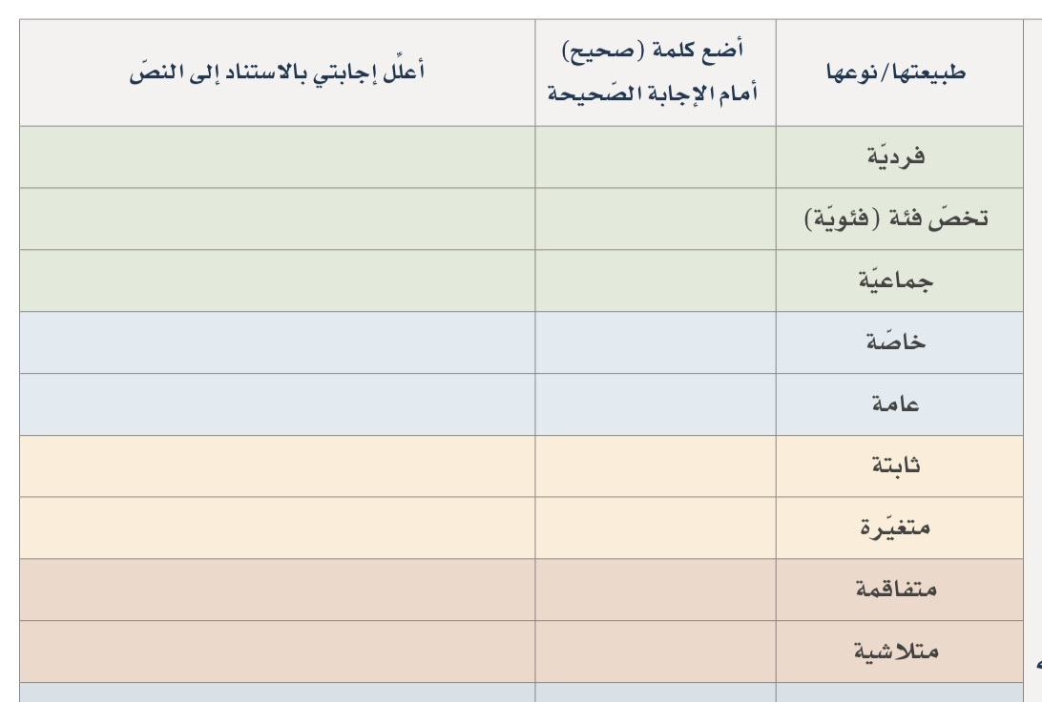
أتدرب
أكملي الجدول التالي لأبين طبيعة / نوع المشكلة التي دفعت عبدالإله إلى ابتكار الروبورت |
المشكلة التي لاحظها عبدالإله

Slide 11
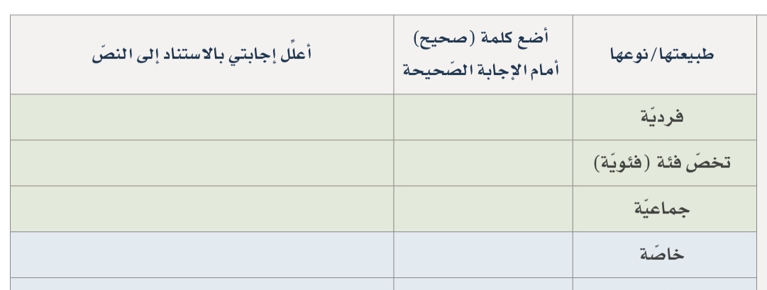
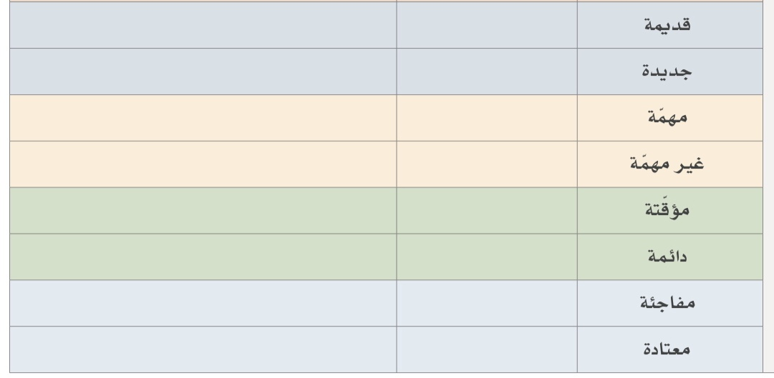
أتدرب
أكملي الجدول التالي لأبين طبيعة / نوع المشكلة التي دفعت عبدالإله إلى ابتكار الروبورت |
المشكلة التي لاحظها عبدالإله

Slide 12
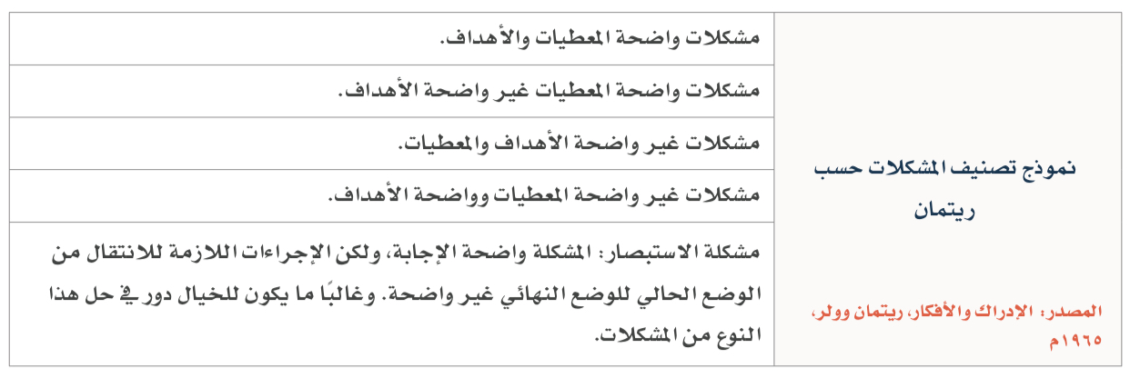
تصنيف المشكلة

Slide 13
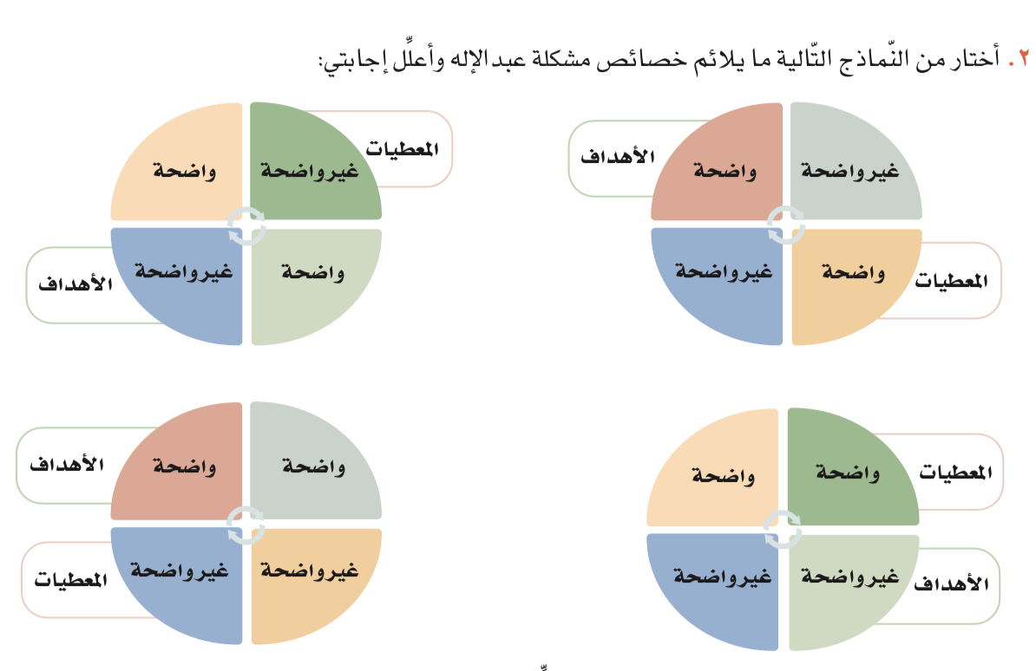
تمثلت في صعوبة وصول المريض إلى الدواء في وقته
تم حل المشكلة ومساعدة كبار السن من الحركة والوصول للدواء

Slide 14
أربط بسهم معاني النص بعناصر الرسم لأبين المراحل التي أعتمدها لحل المشكلة :
كشف الطالب السعودي المخترع عبدالإله الجديعي البالغ من العمر 13 سنة في محادثة متلفزة عن ابتكاره الناجح لروبوت ( آلي ) ، لمساعدة المرضى الذين يعيشون بمفردهم ، والمسنين الذين يعانون صعوبة في التنقل ، وذوي الإعاقة الحركية في الحصول على أدويتهم في الأوقات المحددة . وفيما يلي الحوار الذي دار بينه وبين كل من المذيع والمذيعة :
المذيعة : ما الذي جعلك تقدم هذا الاختراع لكبـار السن ؟ هل رأيت موقفا معينًا أثر فيك ؟ هل في أسرتك من كبار السن من يجد صعوبة في تناول الدواء بنفسه ؟
عبد الإله : كان جدي يعاني صعوبة في أخذ الدواء في وقته ، ففكرت في ابتكار هذا الروبوت لمساعدته وإعطائه الدواء .
المذيع : كيف يعمل الروبوت ؟ وكيف يمكن استخدامه دون أن يفسد الدواء ؟
عبدالإله : في الروبوت مكان لتخزين الأدوية ، ووضع الماء ، وتقسيم الأدوية ،
وينقل الدواء من المكان البارد في أوقات محددة عند دق الجرس ، وهو مزود بشرائح للشحن بالطاقة الشمسية . ويتبع مسارا محددا للعودة إلى مكانه بعد القيام بوظيفته .
المذيع : هل تفكر مستقبلا في المزيد من الاختراعات ؟
عبدالإله : أطمح إلى إنجاز مشاريع أكثر ، وتطوير مشاريع جديدة ، وأنا الآن بصدد العمل على مشروع جديد ، ومن لديه أفكار يجب ألا يتردد .
وقد ساعدني والدي والكثير من المسؤولين في تنفيذ فكرتي .
التطوير في ضوء التغذية الراجعة
التنفيذ
اختبار الحل
وضع مسارات الحل
تشخيص المعطيات
الإحساس بالمشكلة

Slide 15
مراحل حل المشكلة
أصف في المخطط المجاور مراحل حل مشكلة المياة التي مر فيها كامكوامبا
" ويليام كامكوامبا " شاب إفريقي ملهم تمكن - عن طريق استخدام أبسط الإمكانات المتاحة في قريته الصغيرة التي تدعى مالوي – من صنع وابتكار طاحونة هواء لتوليد الطاقة حيث قلبت قريته رأسا على عقب ، وغيرت تاريخها إلى الأبد . استطاع ويليام – من خلال قراءة مجموعة من كتب العلوم ، وبعض قطع الحديد البالية ، وعجلة هوائية معطلة – اختراع آلة كهربائية صغيرة غيرت حياته وحياة كل من حوله . " ولد " كامكوامبا " في بلدة مالوي ، وكان مثل معظم الناس في قريته ، الذين يعيشون على المحاصيل البسيطة التي يمكن أن تنموهناك . وبقدوم عام ٢٠٠١ شهدت مالوي – بسبب الجفاف وندرة المياه – أسوأ مجاعة اضطرته إلى عدم الذهاب إلى مدرسته لعجز أهله عن تسديد النفقات الدراسية . إن " كامكوامبا " لم يستسلم ، وذات يوم ذهب إلى إحدى مكتبات مدينته التي تبعد أربع ساعات عن قريته ؛ ليطلع على كتاب في علوم الفيزياء ، وبدأ يقرأ في فصل توليد الطاقة ، وعندما شاهد صور طواحين الهواء التي تولد الكهرباء قرر بناء واحدة لإنارة بيته . تحدث ويليام عن قصته عندما كان يبني طاحونته ، حيث اتهمه كل من حوله بالجنون ؛ لأنه لم يكن يملك المال والأدوات ، وبالتالي لن يتحقق هدفه في توليد الكهرباء من خلا مجموعة من القطع البالية والمهملة فقط . وبعدما أضاءت طاحونته التي بناها أول مرة ، جاء أهل قريته ليشكروه ويشحنوا هواتفهم النقالة . نجح " كامكوامبا " في توليد طاقة كهربائية كافية لتشغيل عدة مصابيح كهربائية وجهاز راديو ، لكن " كامكوامبا " حاول تطوير فكرته وراح يفكر في بناء طواحين أكبر لتوليد الطاقة من أجل تشغيل مضخات المياه واستخراج المياه من باطن الأرض لري المزروعات . وبالفعل نجح المبتكر " كامكوامبا " وأصبح مشروع طواحين الهواء الذي أسسه نواة لمشاريع التنمية الاقتصادية الريفية ومشاريع التعليم في مالاوي . " كامكوامبا " أعطى درسا للجميع في الإصرار ، كما شجع الطلاب الذين يسعون إلى إيجاد حلول للمشاكل بقوله : " إذا بدأت العمل على إيجاد حل ما فسيرى الآخرون كفاحك ويأتون ليساعدوك ، لكن إذا لم تبدأ مطلقا فلا أحد سوف يعيرك أي اهتمام .. " .
الإحساس بمشكلة الجفاف وندرة المياة
جمع المعطيات : وجود ماء في جوف الأرض
وضع الخطة : بناء طواحين ؛ توليد الكهرباء
من الكهرباء يتم تشغيل المضخات واستخراج الماء

Slide 16
انتهى الدرس : طاب يومكم بكل خير

